Slide 1
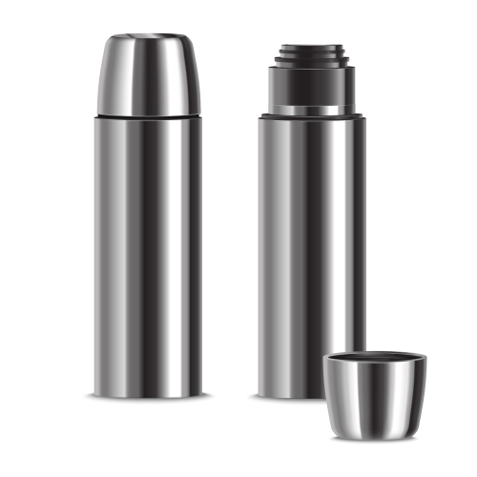

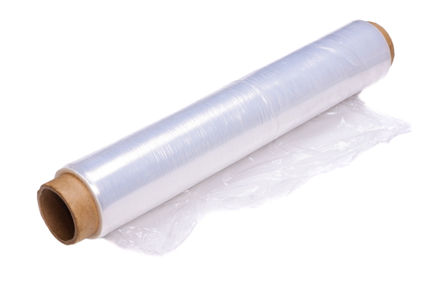
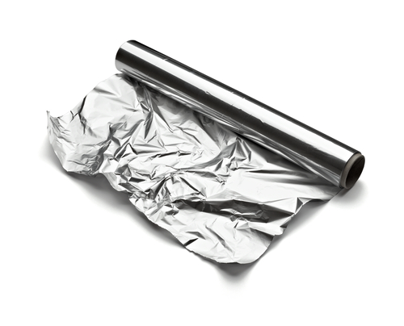
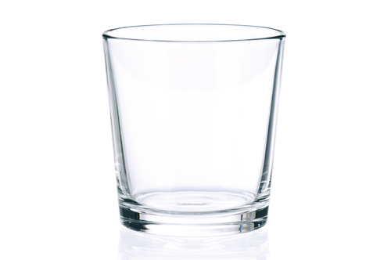

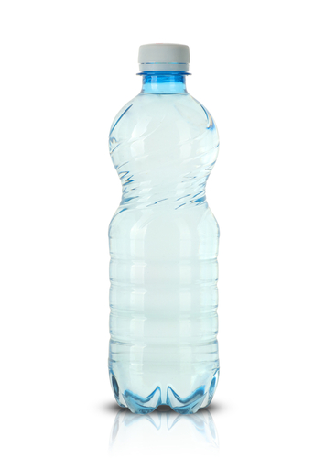
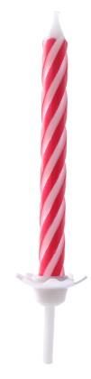
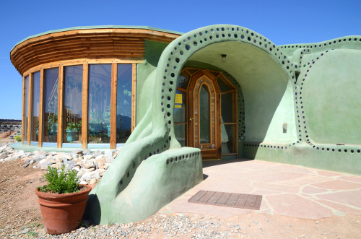
Opplegg 29 - Varme, isolasjon og energieffektivitet
Varme er energi som blir overført fordi noen ting har forskjellig temperatur. Ingen gjenstander kan inneholde varme, det er kun noe som kan bli overført fra et system til et annet. Et slikt system med høy temperatur kan for eksempel være deg selv, og et system med lavere temperatur kan være lufta rundt deg. Da vil det bli overført varme fra deg til lufta rundt deg. Som oftest ønsker vi ikke å overføre så mye varme, da minker temperaturen vår og vi fryser. Da kan vi sørge for å bruke en form for
isolasjon. Den vanligste isolasjonen for oss mennesker, er klærne vi bruker. De forhindrer at temperaturen vår synker for mye.
Grunnen til at klær virker isolerende, er at de inneholder mye stillestående luft. Luft leder varme veldig dårlig, og virker dermed som en varmeisolator. Men om lufta beveger seg, så isolerer den ikke spesielt godt. Tenk bare på hvor mye kaldere det kjennes ut ute når det blåser kraftig sammenlignet med når det ikke er vind. De fleste metaller leder varme veldig godt. Tenk bare på grytene dere har hjemme, de er typisk laget av metall siden vi ønsker at maten skal bli oppvarmet raskest mulig.
Hvor gode varmeisolatorer materialer er, henger sammen med deres varmeledningsevne. Varme-ledningsevnen sier noe om hvor godt et materiale leder varme. Dersom et materiale har god varme-ledningsevne, er det en dårlig varmeisolator.
I en termos er hele poenget å sørge for at minst mulig varme slipper ut til omgivelsene. Vanligvis består termoser i hovedsak av glass, plast og stål.
Snakk om
Har du hørt om leder og isolator i andre sammenhenger enn varmeledning?
Papp
Plastfolie
Aluminiumsfolie
Glass
Garn
Snakk om
Hvilken funksjon kan disse forskjellige materialene ha?
Er det noen som isolerer bedre enn andre?
Er det noen andre grunner til å bruke disse materialene i et energieffektivt hus enn varmeledningsevne?
Plast
Kakelys
Et passivhus er et hus som bruker lite energi til oppvarming sammenlignet med vanlige hus. Det er med andre ord veldig energieffektivt. For å kalles et passivhus må det tilfredsstille fire krav:
Lite varmetap.
Lite oppvarmingsbehov.
Minst halvparten av varmtvannet skal varmes opp uten bruk av strøm eller fossile brensler.
Ventilasjonsanlegget og materialene må være energieffektive.
Foto: Takako Picture Lab / Shutterstock.com
Energiproduksjon
Siden energi ikke kan oppstå eller forsvinne, bare omdannes til andre typer energi, så er all elektrisitetsproduksjon egentlig bare en omforming. Ved vannkraft omgjøres stillingsenergien til vannet til elektrisitet, ved vindkraft omgjøres bevegelsesenergien til lufta (vinden) til elektrisitet. For fossile brensler er det kjemisk energi som omgjøres til elektrisitet eller varme, men da frigis det store mengder CO₂. Dette fører til globale klimaendringer. Dersom vi klarer å bruke mindre energi, blant annet ved å ha mest mulig energieffektive hus, vil vi kunne redusere våre CO₂-utslipp.

Slide 2
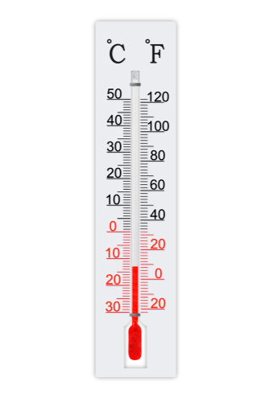






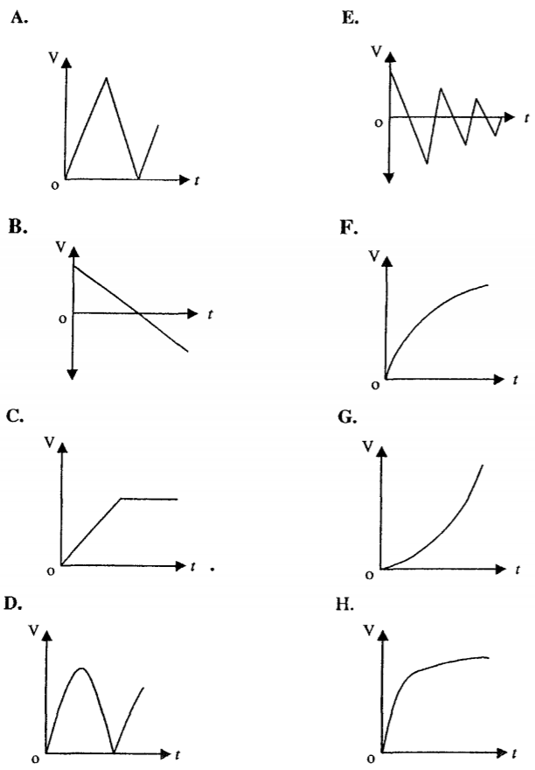
Lag et energieffektivt hus
- mål temperaturen med radiostyrt micro:bit
Oppgave
Lag et mest mulig energieffektivt hus. Dere skal brenne ned ett kakelys inni huset og så måle hvordan temperaturen synker etterpå. Mål hvor mye temperaturen endrer seg på 60 minutter med å bruke en micro:bit inni huset som sender temperaturen til en annen micro:bit.
Fase 1: Hvordan virker et energieffektivt hus? Dere kan undersøke litt mer om teorien bak passivhus.
Fase 2: Det er viktig at dere er åpne for alle slags ideer og ikke er for kritiske, da kan nyttige forslag bli avfeid for tidlig.
Tenk selv først og tegn skisser fra forskjellige vinkler.
Forklar ideen din for de andre på gruppa. Bruk gjerne skissene i forklaringen.
Hele gruppa diskuterer de ulike ideene, og lager en felles hypotese for bygging.
Fase 3: Gjennomfør planen deres for å lage huset og lag programmet for å måle temperaturen. Se tips under.
Lag en hypotese
Lag en hypotese som beskriver hvordan det mest energieffektive huset ser ut.
Micro:bit nummer 1
Lag et program som sender temperaturen ved å bruke følgende kommandoer:
Micro:bit nummer 2
Lag et program som mottar og skriver ut temperaturen ved å bruke følgende kommandoer:
Fase 4: Test hvor mye temperaturen endrer seg.
Fase 5: Sammenlign resultatene med andre i klassen. Fikk noen andre mindre temperaturnedgang?
Fase 6: Gå tilbake til de andre fasene for å gjøre planlagte forbedringer.
Fase 7: Gjennomfør de siste målingene og dokumenter prosessen på en valgfri måte.
______________________________________________________
Modelleringsoppgaver
Mål temperaturen hvert minutt i 30 minutter.
Plott alle de målte verdiene i Geogebra eller med Python
Finn en matematisk modell ved å foreta en regresjon for de målte dataene.
Hvordan kan dere avgjøre hvilken modell som passer best?
Passer modellen bra med målingene deres?
Hva kan gyldighetsområdet til modellen kan være? Begrunn svaret.

